Slide 1
렌더링 -Texture mapping

Slide 2
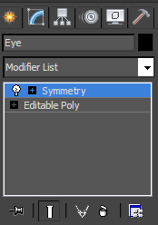
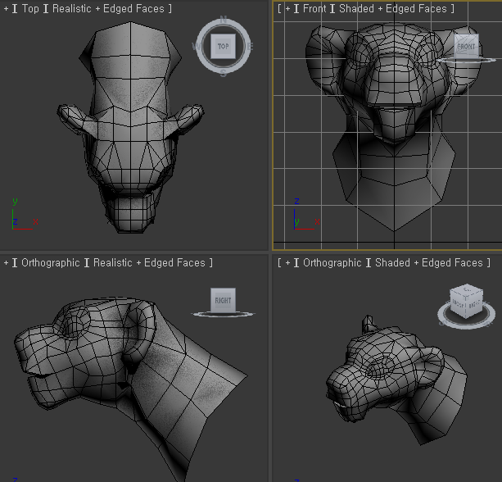
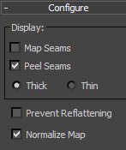
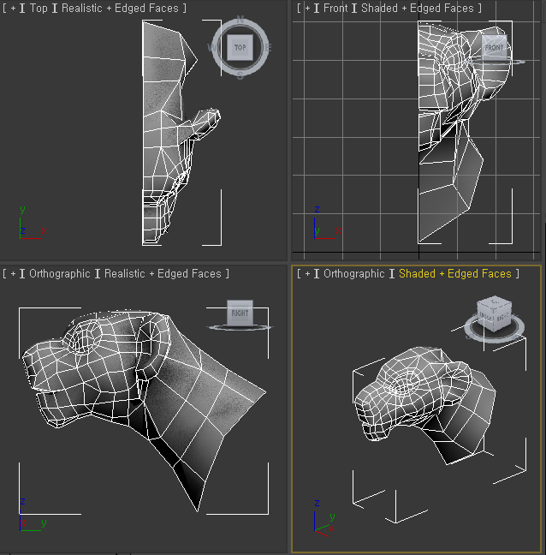
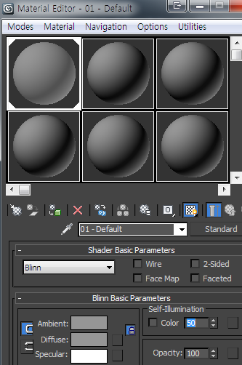

Nala 모델 텍스처 매핑
완성된 Nala 모델에서…
모델 선택 > Modifier > Symmetry
“Remove modifier…” 선택해서 Symmetry 제거
Modifier List에서 Unwrap UVW 선택
Configure에서 Display > Map Seams 설정 해제
MAX 메뉴에서 Material Editor 열기
이 모델의 재질로 사용할 첫번째 재질 (01-Default)에 대해서 Self Illumination 값을 50으로 설정
자체 발광 > 면 또는 Map 형태가 잘 표현

Slide 3

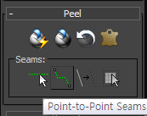
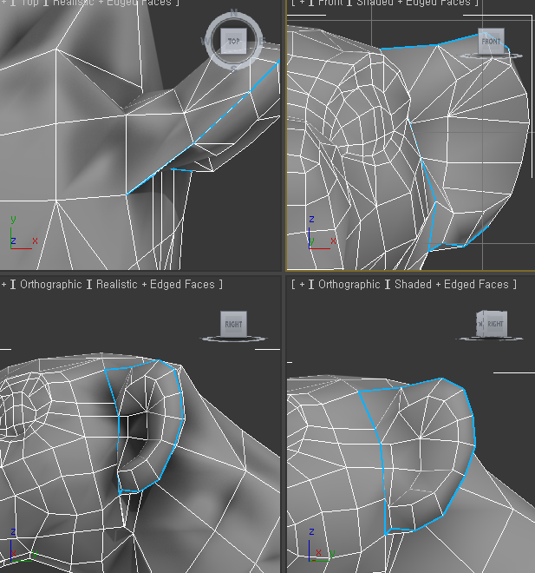
Nala 모델 텍스처 매핑
Unwrap UVW에서 Selection > Vertex
Peel 항목에서 Point-to-Point Seams 선택
그림에서처럼 Peel Seams (이음새) 생성
Peel Seams 표시를 선명하게…
화면 크기를 작게…

Slide 4
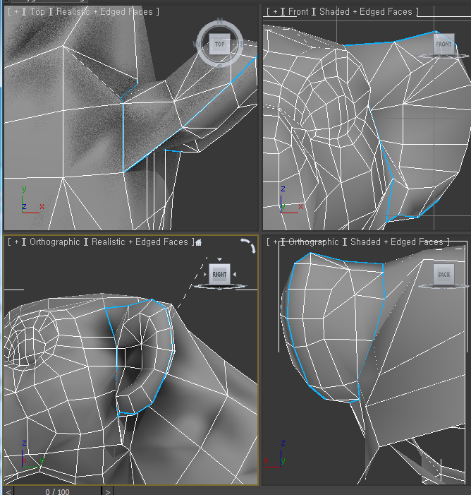
Nala 모델 텍스처 매핑
귀 뒤쪽도 생성
연결 지점
연결 지점

Slide 5
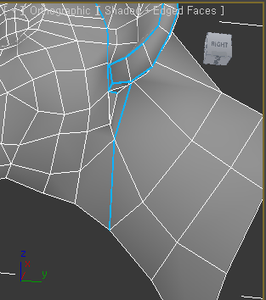
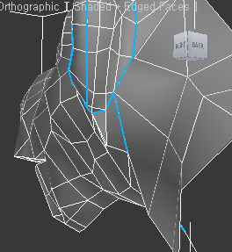
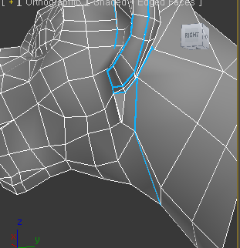
Nala 모델 텍스처 매핑
목부분 생성
연결 지점
연결 지점

Slide 6
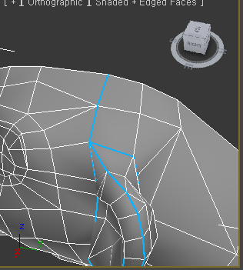
Nala 모델 텍스처 매핑
머리 부분 생성
연결 지점
연결 지점

Slide 7
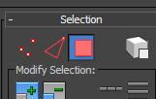
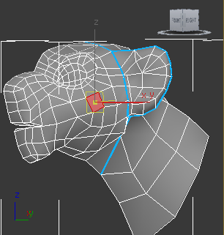
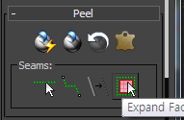
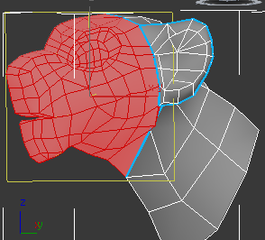
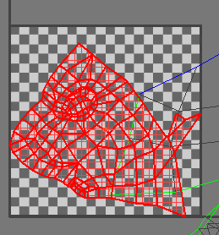
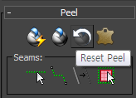
Nala 모델 텍스처 매핑
A
Selection > Polygon 선택
Nala 얼굴에서 polygon 하나 선택 (A)
Peel > Expand Face Selection To Seams 아이콘 클릭 (B)
이음새 경계까지 면 확대
Peel > Reset Peel 아이콘 클릭 (C)
Edit UVWs 대화상자 표시
[0,1] X [0,1] UV 공간에 배율 자동 조정 표시
(B)
(1,0)
v
(1,1)
(C)
u
(0,0)
(1,0)

Slide 8
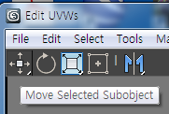
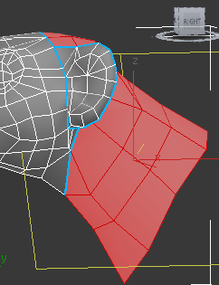
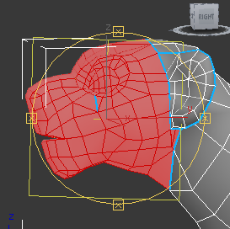
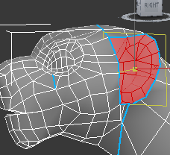
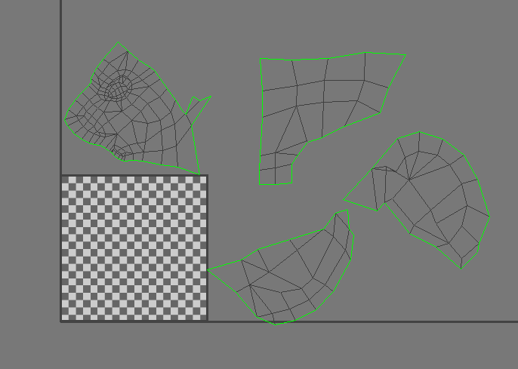
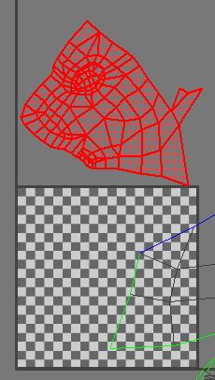
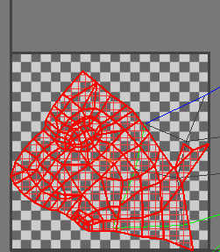
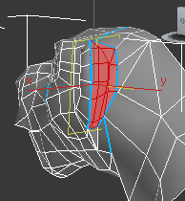
Nala 모델 텍스처 매핑
Edit UVWs에서 정리를 위해서 일단 위쪽으로 치워 둠 (A)
Move Selected Subobject 이용
같은 방법을 귀 앞쪽, 귀 뒤쪽, 목 부분에 적용 (B)
B
(A)

Slide 9
Nala 모델 텍스처 매핑
Edit UVWs에서 정리를 위해서 일단 위쪽으로 치워 둠 (A)
Move Selected Subobject 이용
같은 방법을 귀 앞쪽, 귀 뒤쪽, 목 부분에 적용 (B)
B
(A)

Slide 10
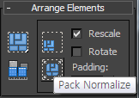
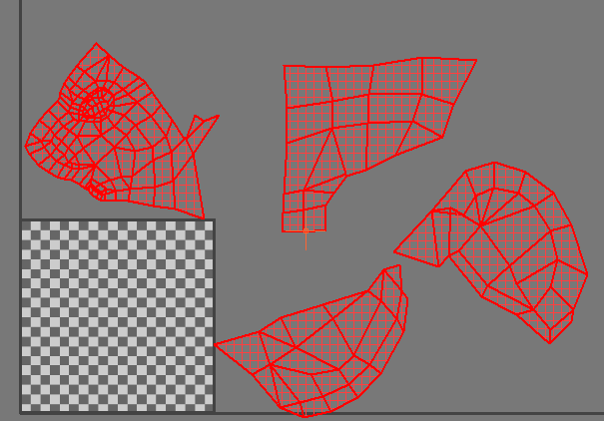
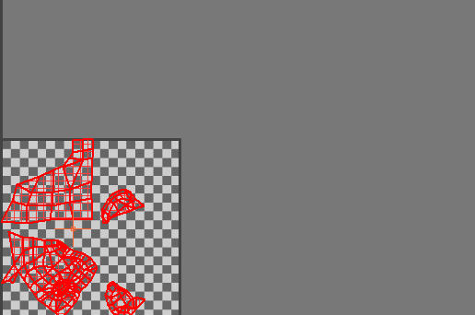
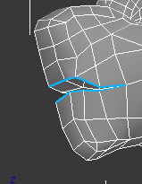
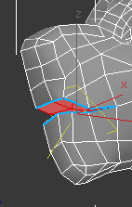
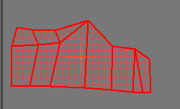
Nala 모델 텍스처 매핑
Edit UVWs에서 전체 선택 후 Arrange Elements > Pack Normalize 아이콘 클릭 (A)
입 가장자리에 대해서도 Seam 생성
동일한 방식으로 입 안쪽도 모두 선택 (B)
Reset Peel 클릭해서 Edit UVWs에 표시
다시 Edit UVWs에서 전체 선택 후 Arrange Elements > Pack Normalize 아이콘 클릭
(A)
(B)

Slide 11


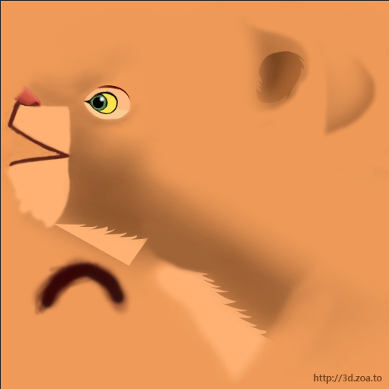
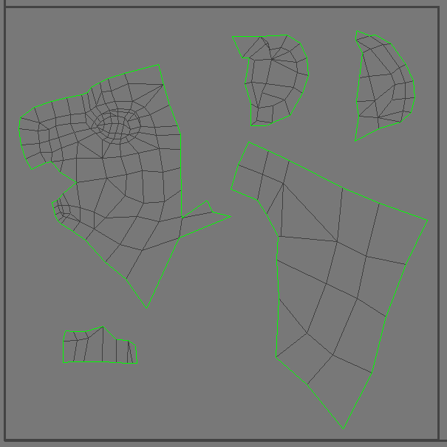
Nala 모델 텍스처 매핑
Edit UVWs에서 위쪽의 Shows the active map in the dialog 클릭
Checker 패턴 제거
사용할 텍스처 그림(Nala-diffuse)에 맞춰 왼쪽 위 Freeform mode 등을 이용해서 대략적으로 뱡향과 크기 정리

Slide 12
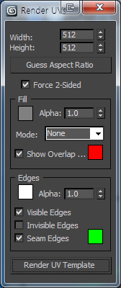
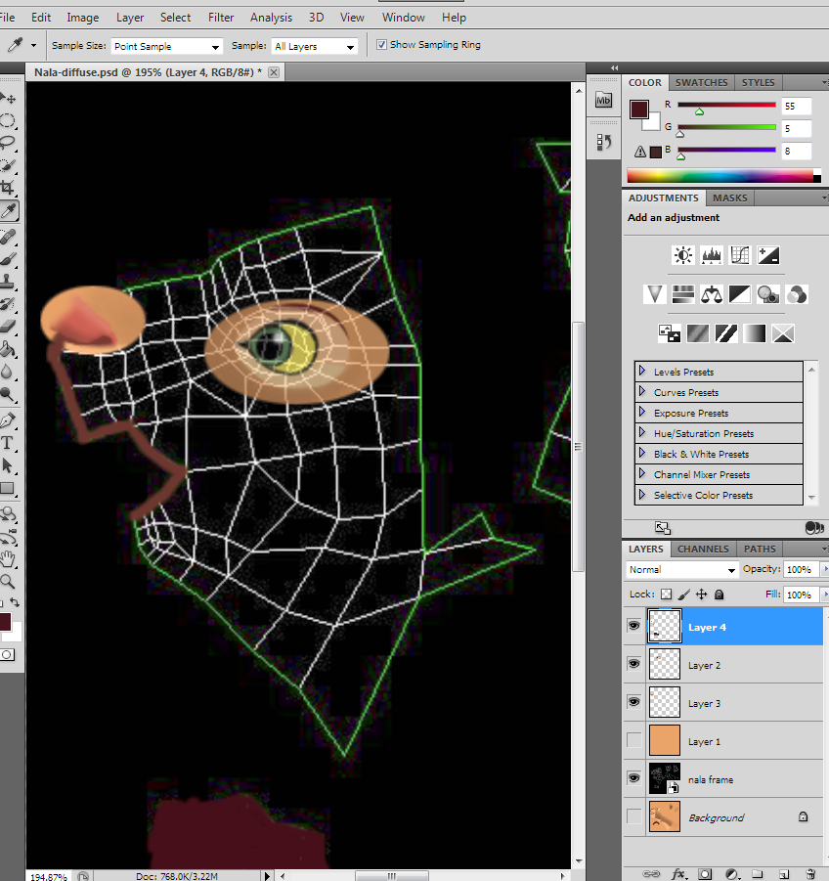
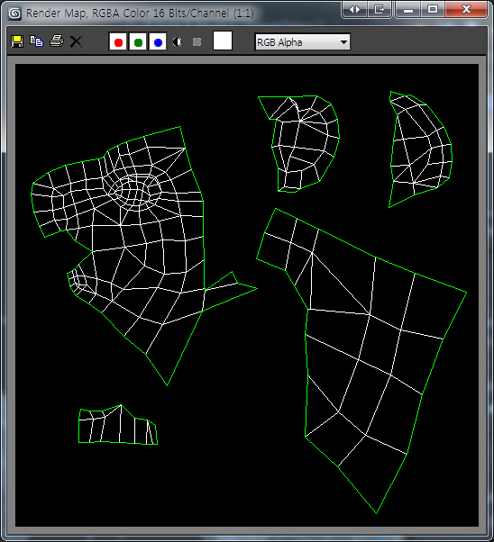
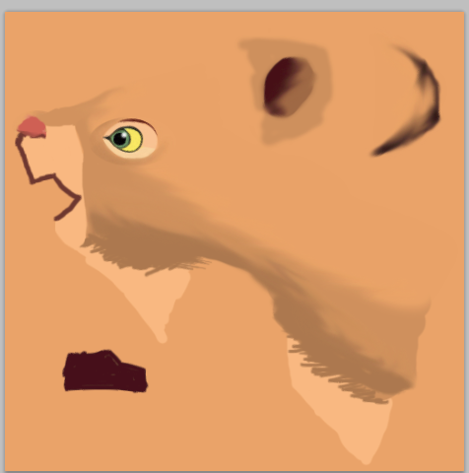
Nala 모델 텍스처 매핑
Edit UVWs에서 Tools > Render UVW Template 실행
Width와 Height에 512 입력 > Render UV Template 단추 클릭
Save image 아이콘 클릭해서 jpg으로 저장
Photoshop에서 레이어 생성해서 텍스처 그려서 완성

Slide 13
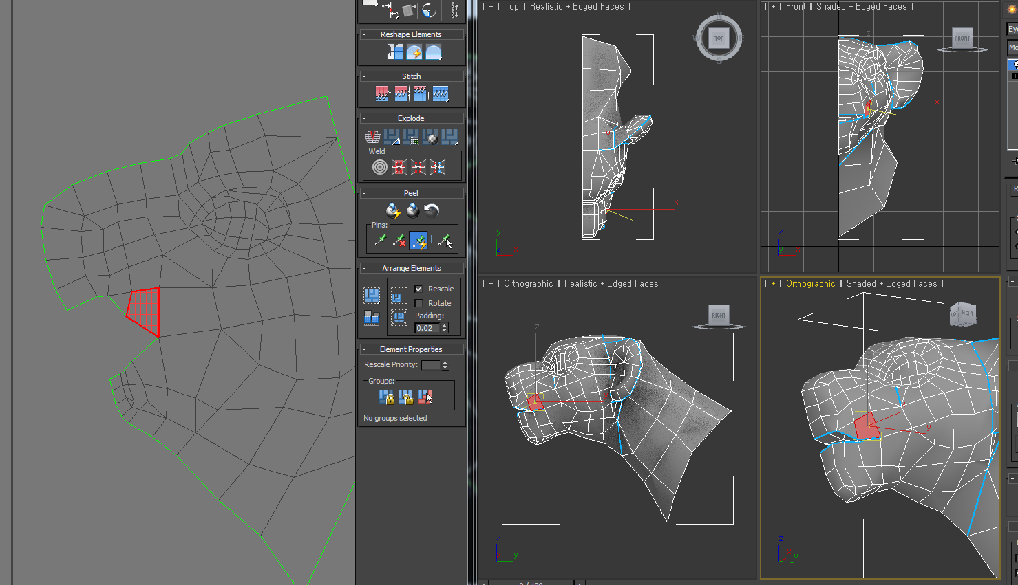
Nala 모델 텍스처 매핑
Edit UVWs와 Polygon에서 상대적인 위치를 잘 파악해서 텍스처 작업

Slide 14
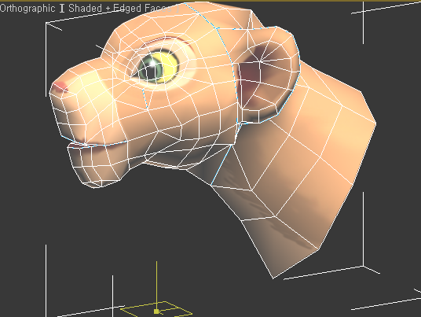
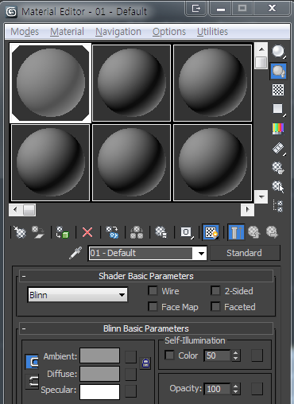
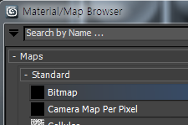
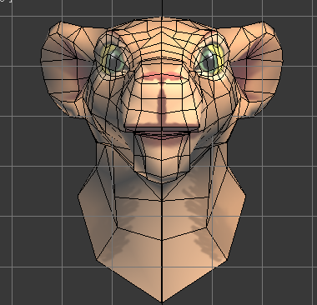
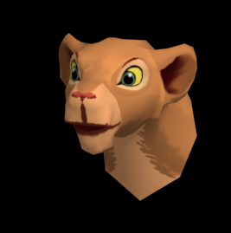
Nala 모델 텍스처 매핑
완성된 파일(이름은 nala-texture.jpg)을 저장한 후 Material Editor를 열고
Diffuse : 오른쪽 사각형 클릭
Bitmap 두 번 클릭 후 저장한 jpg 파일 선택
Modifier List에서 다시 Symmetry 적용
Rendering

